Slide 1

Артикуляционная гимнастика для шипящих и соноров

Slide 2
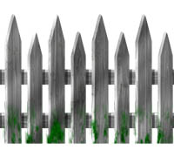
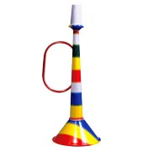
Упражнение «Заборчик»- «Трубочка»

Slide 3
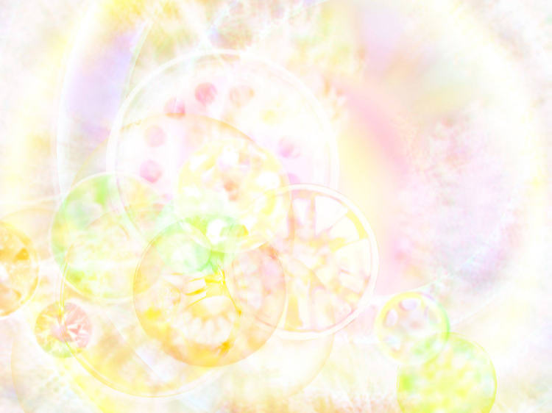
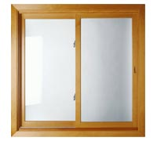
Упражнение «Окошко»
Построить «заборчик»
Сложить из губ квадратик (окошко»

Slide 4
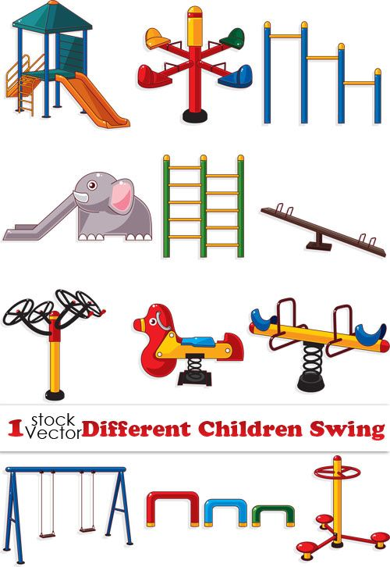
Упражнение «Качели»
Вот веселые качели,
Выше крыши полетели.
На качелях вверх и вниз
Ты качайся, не ленись!
При открытом рте поместить кончик языка
за верхние зубы, затем за нижние.
Рот не закрывать, работает только язык.
Выполнять упр. Под счет, 10 раз

Slide 5
Упражнение «Лесенка»
При открытом рте, поместить широкий язык на верхнюю губу
На верхние зубы
За верхние зубы

Slide 6

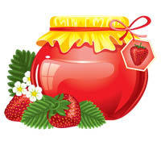
Упражнение «Вкусное варенье»
Мы вареньем, крепким чаем всех знакомых угощаем.
С губ сотрем следы варенья-
Угощенье – объеденье!
При открытом рте «слизывать широким языком
варенье с верхней губы.
Нижней губой помогать нельзя, рот не закрывать,, работает только язык.
Упражнение выполнить 5-8 раз

Slide 7

Упражнение «Чашечка»
Любим пить мы крепкий чай
- ну-ка чашку подставляй
Открыть рот, губы растянуть в стороны.
Сложить язык чашечкой
Удержать под счет от 1-10
Выполнить упражнение 4-6 раз

Slide 8
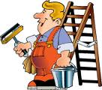
Упражнение «Маляр»
Мы покрасим потолок-
Маляром стал язычок!
Будет чистым, вот дела,
Все , до самого угла!
Открыть рот.
«Покрасить «потолок» (небо),
«стенки» (щеки)
Рот не закрывать, работает только язык.
Выполнить упражнение 5-6 раз

Slide 9
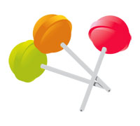
Упражнение «конфетка»
При закрытом рте, толкать
языком то правую, то левую щеку.

Slide 10
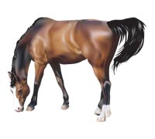
Упражнение «Лошадка»
Причешу лошадке хвостик,
И на ней поеду в гости,
Громче цокай, язычок,
Чтоб никто догнать не смог!

Slide 11
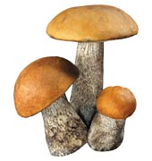
Упражнение «Грибочки»
Язычок у нас грибок-
Подставляй-ка кузовок!
Приклеить» распластанный язычок к небу
Удерживать под счет от 1-10
Выполнить 5-6 раз

Slide 12

Молодец!

